Slide 1
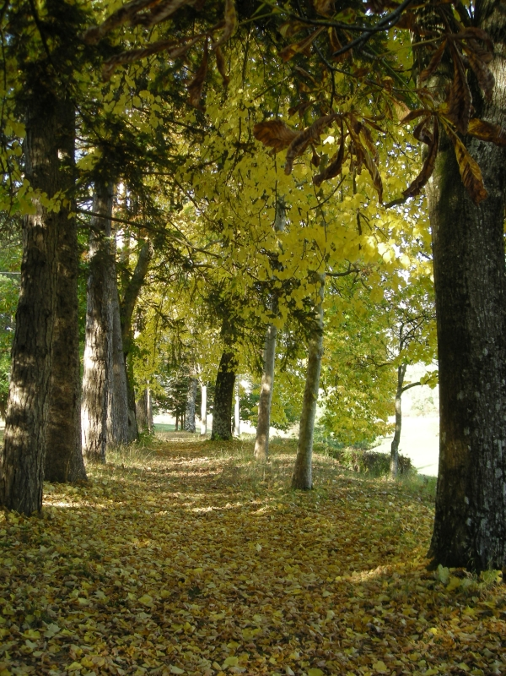
26 DOMENICA
del tempo ordinario
Giornata del Seminario Diocesano
30 Settembre 2012

Slide 2
TE AL CENTRO DEL MIO CUORE

Slide 3
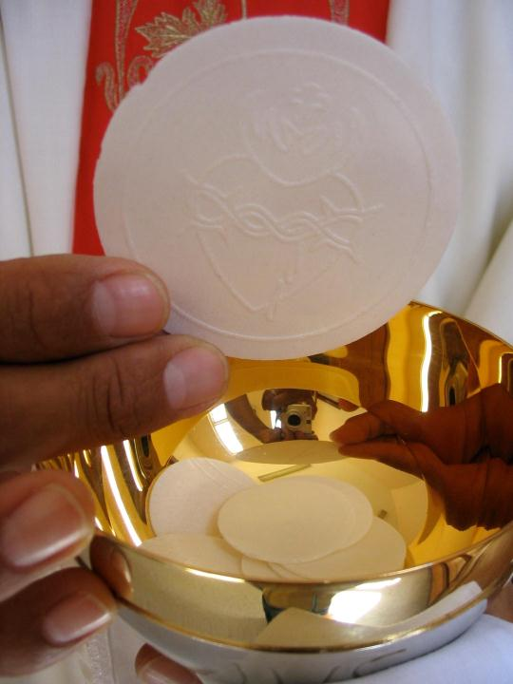
Ho bisogno di incontrarti nel mio cuore,
di trovare Te, di stare insieme a Te:
unico riferimento del mio andare,
unica ragione Tu, unico sostegno Tu.
Al centro del mio cuore ci sei solo Tu.

Slide 4
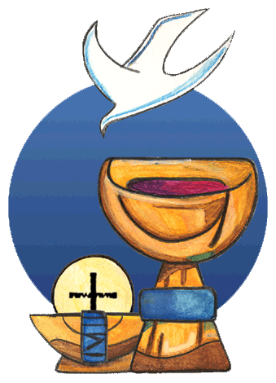
Tutto ruota attorno a te,
in funzione di te,
e poi non importa il come,
il dove e il se.

Slide 5
Nel nome del Padre, e del Figlio
e dello Spirito Santo.
Amen.
La grazia del Signore nostro Gesù Cristo,
l’amore di Dio Padre
e la comunione dello Spirito Santo
siano con tutti voi.
E con il tuo spirito.

Slide 6
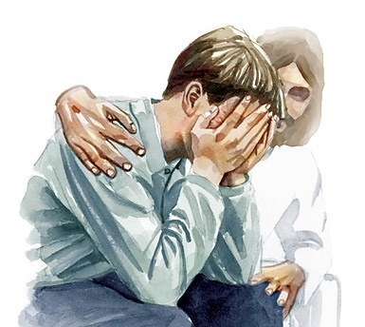

Slide 7
Confesso a Dio Onnipotente
e a voi fratelli che ho molto peccato in pensieri,
parole, opere e omissioni.
Per mia colpa, mia colpa,
mia grandissima colpa,
e supplico la Beata sempre Vergine Maria, gli angeli, i Santi
e voi fratelli di pregare per me
il Signore Dio nostro.

Slide 8
Dio, Padre buono,
che ci perdona sempre
quando siamo pentiti di vero cuore, abbia misericordia di noi,
perdoni i nostri peccati
e ci conduca alla vita eterna.
Amen.

Slide 9
Gloria a Dio nell'alto dei cieli
e pace in terra
agli uomini di buona volontà.
Noi ti lodiamo, ti benediciamo,
ti adoriamo, ti glorifichiamo,
ti rendiamo grazie
per la tua gloria immensa,
Signore Dio, Re del Cielo,
Dio Padre Onnipotente.

Slide 10
Signore, Figlio unigenito,
Gesù Cristo, Signore Dio,
Agnello di Dio, Figlio del Padre,
tu che togli i peccati del mondo,
abbi pietà di noi;
tu che togli i peccati del mondo,
accogli la nostra supplica;
tu che siedi alla destra del Padre,
abbi pietà di noi.

Slide 11
Perché tu solo il Santo,
tu solo il Signore,
tu solo l'Altissimo,
Gesù Cristo,
con lo Spirito Santo
nella gloria di Dio Padre.
Amen.

Slide 12
O Dio, tu non privasti mai il tuo popolo della voce dei profeti; effondi il tuo Spirito sul nuovo Israele, perché ogni uomo sia ricco del tuo dono, e a tutti i popoli della terra siano annunziate le meraviglie del tuo amore. Per il nostro Signore Gesù Cristo, tuo Figlio, che è Dio, e vive e regna con te, nell'unità dello Spirito Santo, per tutti i secoli dei secoli. Amen.

Slide 13
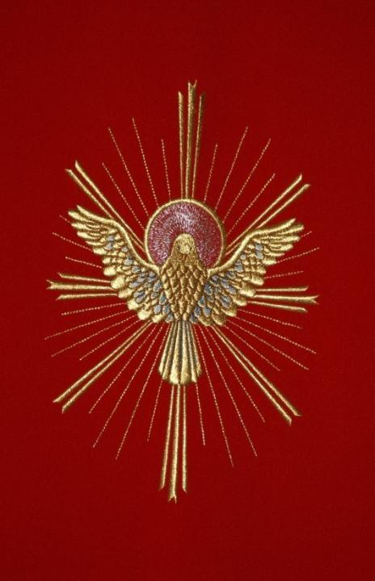
Liturgia
della
PAROLA

Slide 14
Dal libro dei Numeri.
In quei giorni, il Signore scese nella nube e parlò a Mosè: tolse parte dello spirito che era su di lui e lo pose sopra i settanta uomini anziani; quando lo spirito si fu posato su di loro, quelli profetizzarono, ma non lo fecero più in seguito.

Slide 15
Ma erano rimasti due uomini nell’accampamento, uno chiamato Eldad e l’altro Medad. E lo spirito si posò su di loro; erano fra gli iscritti, ma non erano usciti per andare alla tenda. Si misero a profetizzare nell’accampamento.

Slide 16
Un giovane corse ad annunciarlo a Mosè e disse: «Eldad e Medad profetizzano nell’accampamento». Giosuè, figlio di Nun, servitore di Mosè fin dalla sua adolescenza, prese la parola e disse: «Mosè, mio signore, impediscili!».

Slide 17
Ma Mosè gli disse: «Sei tu geloso per me? Fossero tutti profeti nel popolo del Signore e volesse il Signore porre su di loro il suo spirito!». Parola di Dio. Rendiamo grazie a Dio.

Slide 18
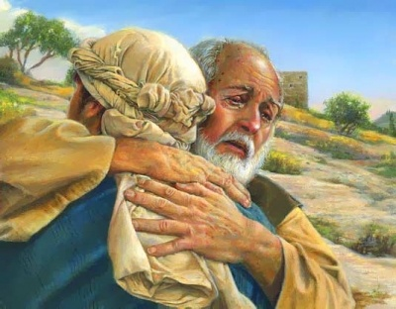
Salmo responsoriale
I precetti del Signore
fanno gioire il cuore.
La legge del Signore è perfetta, rinfranca l’anima; la testimonianza del Signore è stabile, rende saggio il semplice.

Slide 19
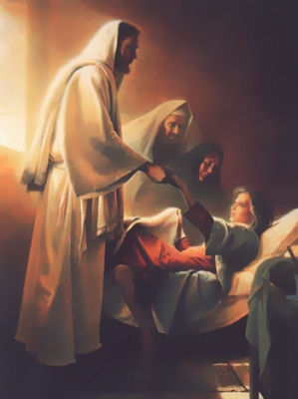
Il timore del Signore è puro, rimane per sempre; i giudizi del Signore sono fedeli, sono tutti giusti.
I precetti del Signore
fanno gioire il cuore.

Slide 20
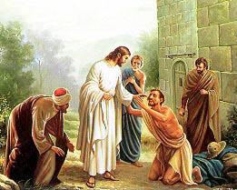
Anche il tuo servo ne è illuminato, per chi li osserva è grande il profitto. Le inavvertenze, chi le discerne? Assolvimi dai peccati nascosti
I precetti del Signore
fanno gioire il cuore.

Slide 21
Anche dall’orgoglio salva il tuo servo perché su di me non abbia potere; allora sarò irreprensibile, sarò puro da grave peccato.
I precetti del Signore
fanno gioire il cuore.

Slide 22
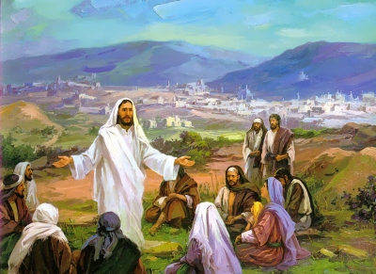
Alleluia
La tua parola, Signore, è verità; consacraci nella verità.

Slide 23
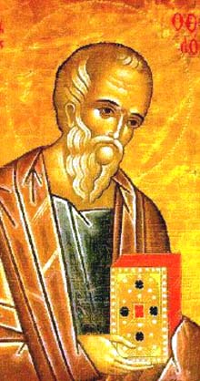
Il Signore sia con voi.
E con il tuo spirito.
Dal Vangelo
secondo Marco.
Gloria a te, o Signore.

Slide 24
In quel tempo, Giovanni disse a Gesù: «Maestro, abbiamo visto uno che scacciava demòni nel tuo nome e volevamo impedirglielo, perché non ci seguiva». Ma Gesù disse: «Non glielo impedite, perché non c’è nessuno che faccia un miracolo nel mio nome e subito possa parlare male di me: chi non è contro di noi è per noi.

Slide 25
Chiunque infatti vi darà da bere un bicchiere d’acqua nel mio nome perché siete di Cristo, in verità io vi dico, non perderà la sua ricompensa. Chi scandalizzerà uno solo di questi piccoli che credono in me, è molto meglio per lui che gli venga messa al collo una macina da mulino e sia gettato nel mare.

Slide 26
Se la tua mano ti è motivo di scandalo, tagliala: è meglio per te entrare nella vita con una mano sola, anziché con le due mani andare nella Geènna, nel fuoco inestinguibile. E se il tuo piede ti è motivo di scandalo, taglialo: è meglio per te entrare nella vita con un piede solo, anziché con i due piedi essere gettato nella Geènna.

Slide 27
E se il tuo occhio ti è motivo di scandalo, gettalo via: è meglio per te entrare nel regno di Dio con un occhio solo, anziché con due occhi essere gettato nella Geènna, dove il loro verme non muore e il fuoco non si estingue».

Slide 28
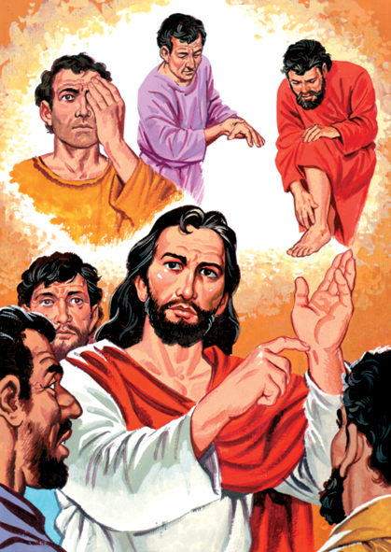
Parola
del
Signore.
Lode a te, o Cristo.

Slide 30
Credo in un solo Dio, Padre onnipotente, creatore del cielo e della terra, di tutte le cose visibili e invisibili. Credo in un solo Signore, Gesù Cristo, unigenito Figlio di Dio, nato dal Padre prima di tutti i secoli: Dio da Dio, Luce da Luce, Dio vero da Dio vero, generato, non creato, della stessa sostanza del Padre; per mezzo di lui tutte le cose sono state create.

Slide 31
Per noi uomini e per la nostra salvezza discese dal cielo, e per opera dello Spirito santo si è incarnato nel seno della vergine Maria e si è fatto uomo. Fu crocifisso per noi sotto Ponzio Pilato, morì e fu sepolto. Il terzo giorno è risuscitato, secondo le Scritture, è salito al cielo, siede alla destra del Padre. E di nuovo verrà, nella gloria, per giudicare i vivi e i morti, e il suo regno non avrà fine.

Slide 32
Credo nello Spirito Santo, che è Signore e dà la vita, e procede dal Padre e dal Figlio. Con il Padre e il Figlio è adorato e glorificato, e ha parlato per mezzo dei profeti. Credo la Chiesa, una santa cattolica e apostolica. Professo un solo battesimo per il perdono dei peccati. Aspetto la risurrezione dei morti e la vita del mondo che verrà. Amen.

Slide 33
Offerte per il seminario

Slide 34
Benedici
o Signore

Slide 35
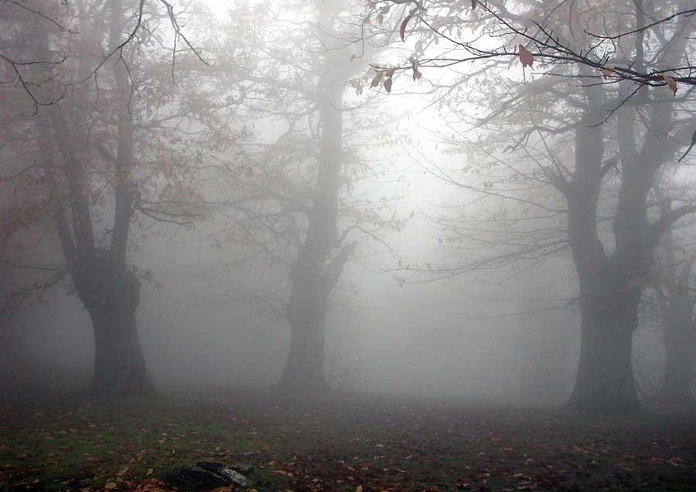
Nebbia e freddo,
giorni lunghi e amari
mentre il seme muore.

Slide 36
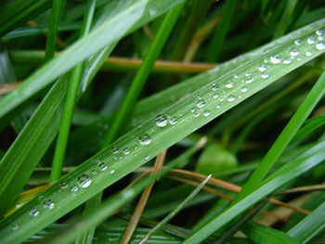
Poi il prodigio
antico e sempre nuovo
del primo filo d'erba.

Slide 37
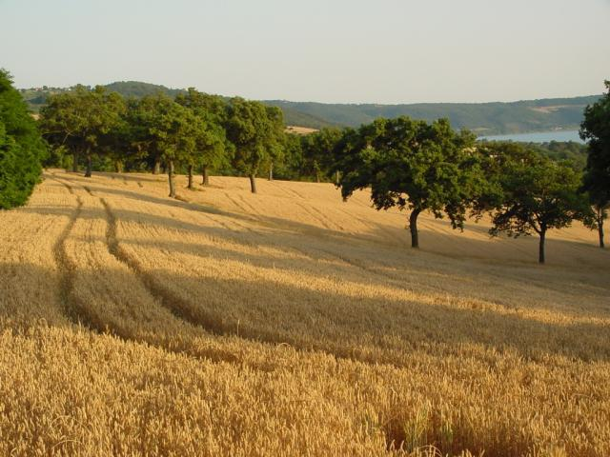
E nel vento dell'estate ondeggiano le spighe; avremo ancora pane.

Slide 38
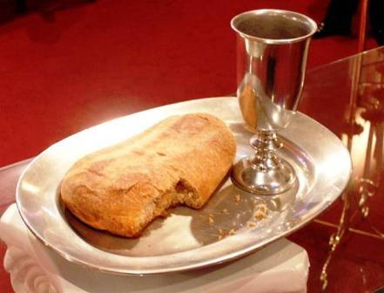
Benedici, o Signore,
questa offerta
che portiamo a te.
Facci uno
come il pane
che anche oggi
hai dato a noi.

Slide 39
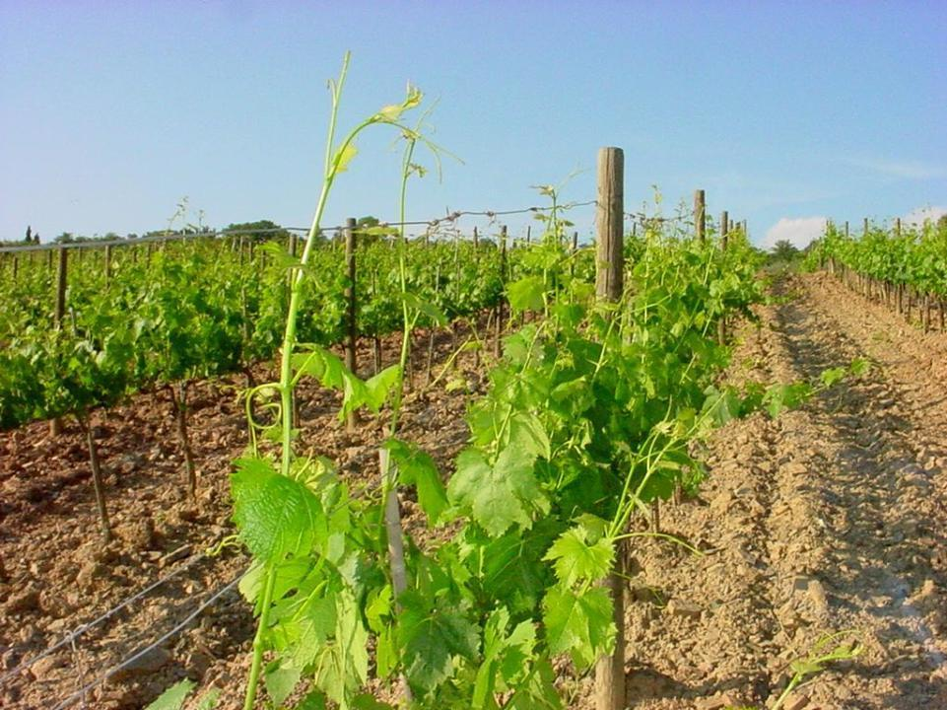
Nei filari dopo il lungo inverno fremono le viti.
La rugiada avvolge nel silenzio i primi tralci verdi.

Slide 40
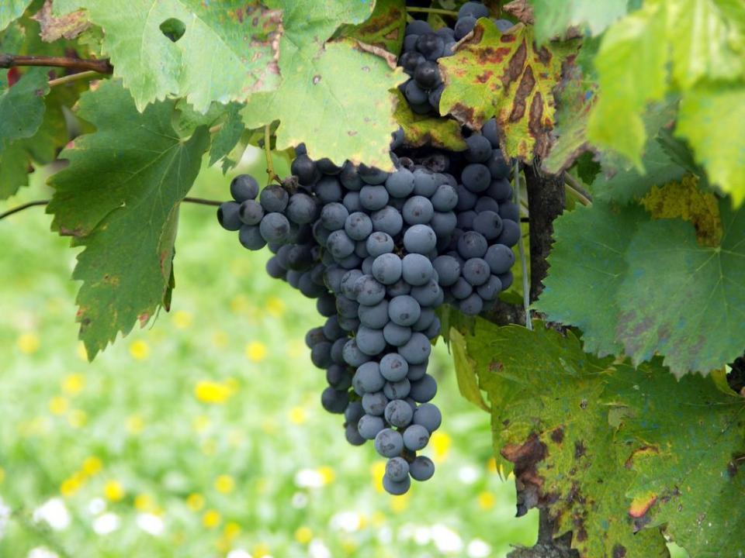
Poi i colori dell'autunno coi grappoli maturi;
avremo ancora vino.

Slide 41
Benedici, o Signore,
questa offerta
che portiamo a te.
Facci uno
come il vino
che anche oggi
hai dato a noi.

Slide 43
Il Signore sia con voi.
E con il tuo spirito.
In alto i nostri cuori.
Sono rivolti al Signore.
Rendiamo grazie al Signore nostro Dio.
È cosa buona e giusta.

Slide 46
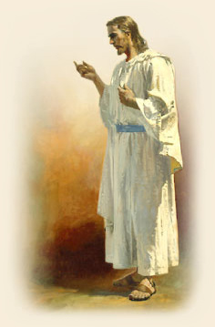
Santo, Santo, Osanna
Santo, Santo, Osanna

Slide 47
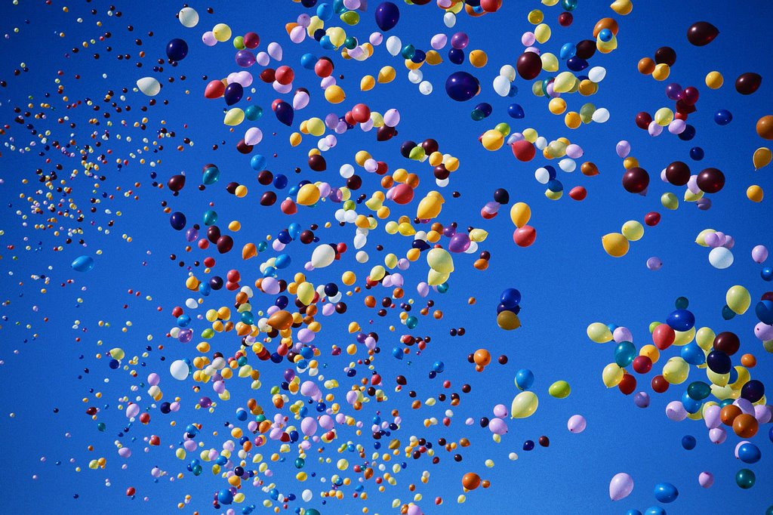
Osanna eh, Osanna eh,
Osanna a Cristo Signor
Osanna eh, Osanna eh,
Osanna a Cristo Signor.

Slide 48
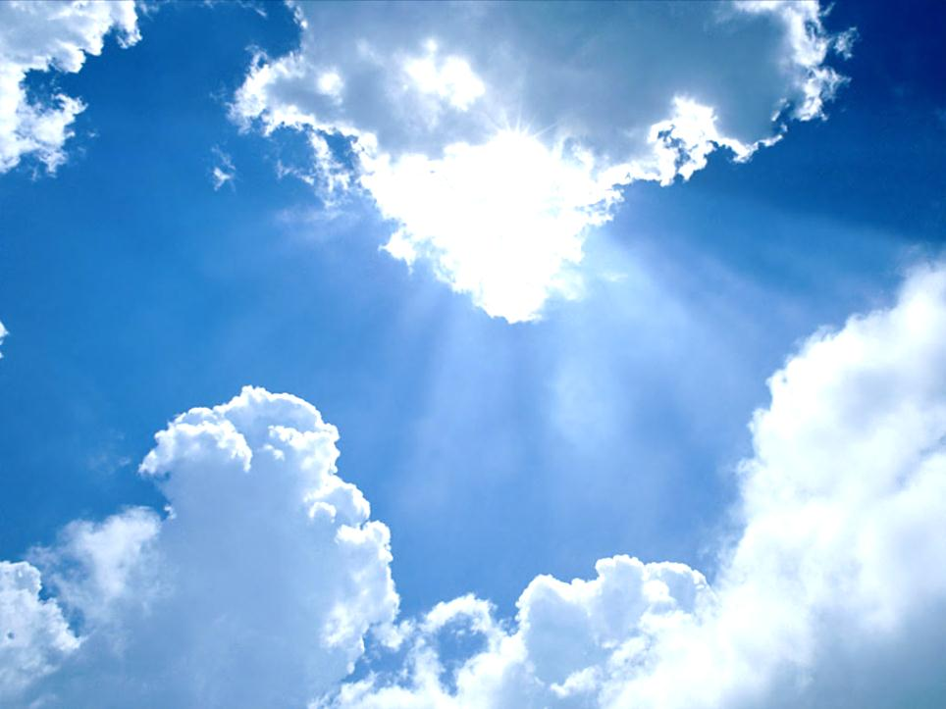
I cieli e la terra o Signore,
sono pieni di Te
I cieli e la terra o Signore,
sono pieni di Te

Slide 49
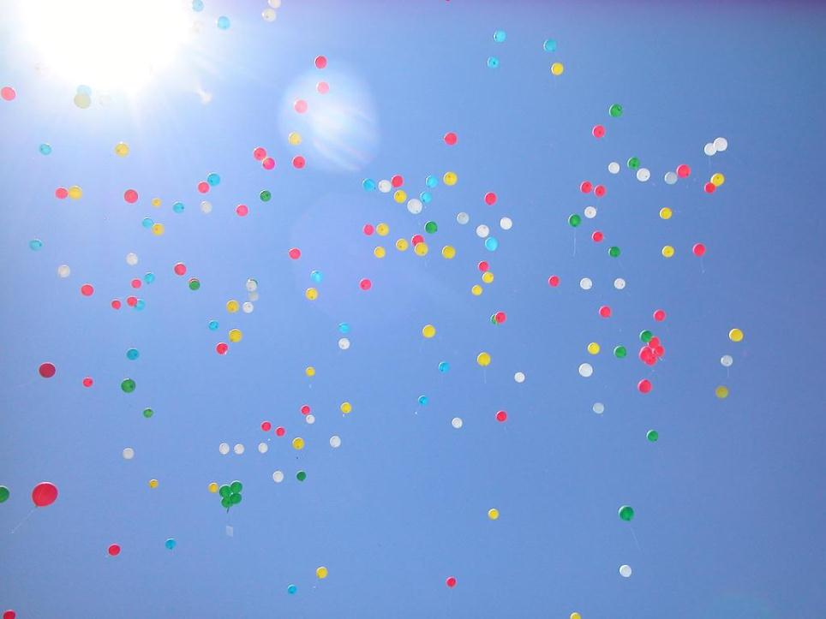
Osanna eh, Osanna eh,
Osanna a Cristo Signor
Osanna eh, Osanna eh,
Osanna a Cristo Signor.

Slide 50
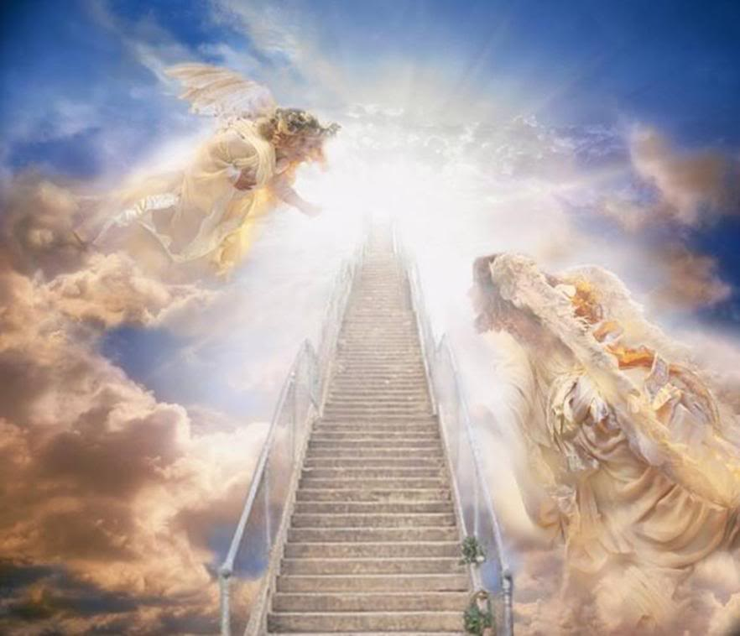
Benedetto colui che viene,
nel nome del Signor
Benedetto colui che viene,
nel nome del Signor

Slide 51
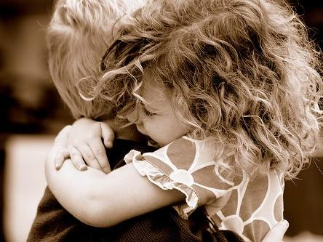
Osanna eh, Osanna eh,
Osanna a Cristo Signor
Osanna eh, Osanna eh,
Osanna a Cristo Signor.

Slide 53
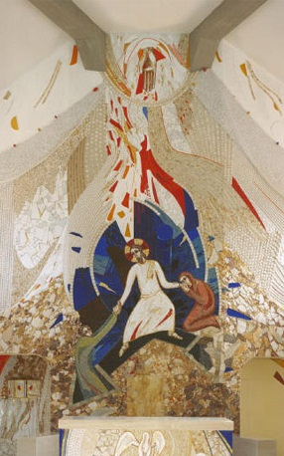
Mistero della fede.
Annunziamo la tua morte, Signore,
proclamiamo la tua risurrezione,
nell'attesa della tua venuta.

Slide 55
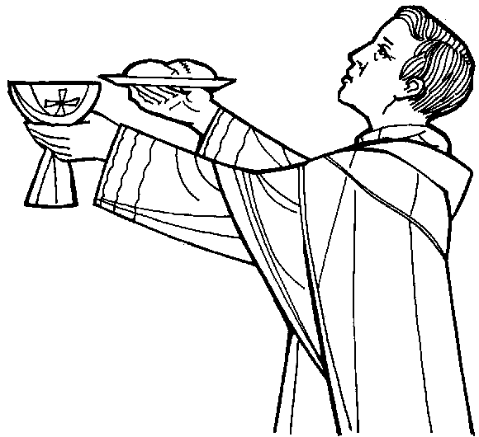
Per Cristo,
con Cristo
e in Cristo,
a te, Dio Padre onnipotente,
nell'unità dello Spirito Santo,
ogni onore e gloria
per tutti i secoli dei secoli.
Amen.

Slide 57
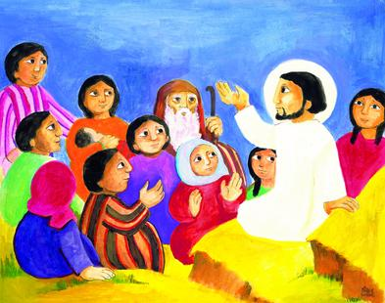
Padre nostro, che sei nei cieli,
sia santificato il tuo nome,
venga il tuo regno,
sia fatta la tua volontà,
come in cielo così in terra.
Dacci oggi il nostro pane quotidiano,
e rimetti a noi i nostri debiti
come noi li rimettiamo
ai nostri debitori,
e non ci indurre in tentazione,
ma liberaci dal male.

Slide 59
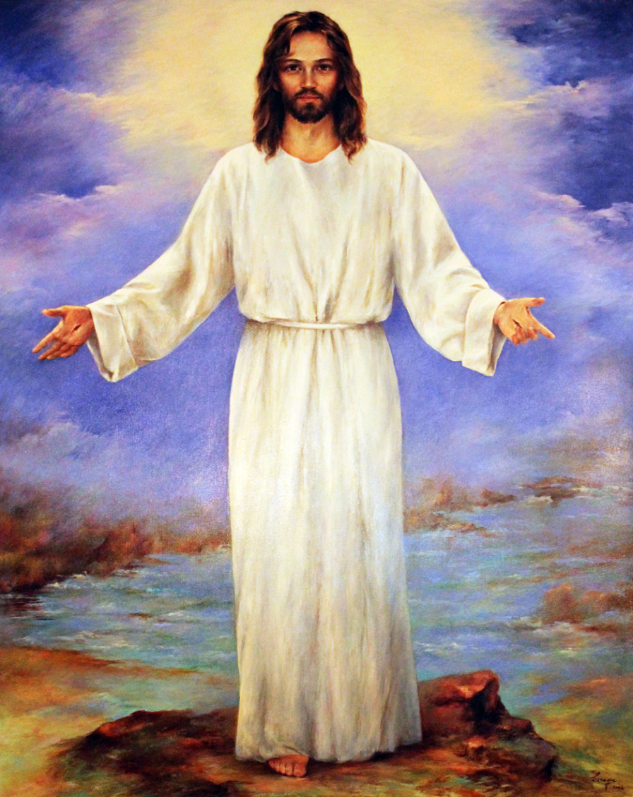
Tuo è il regno,
tua la potenza
e la gloria nei secoli.

Slide 61
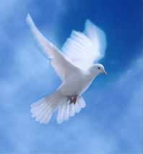
La
pace
viene
dall'alto

Slide 62
entra
nel
cuore,

Slide 63
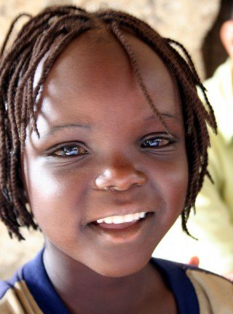
si
vede
sul
volto

Slide 64
Ora
ti
stringo
la mano

Slide 65
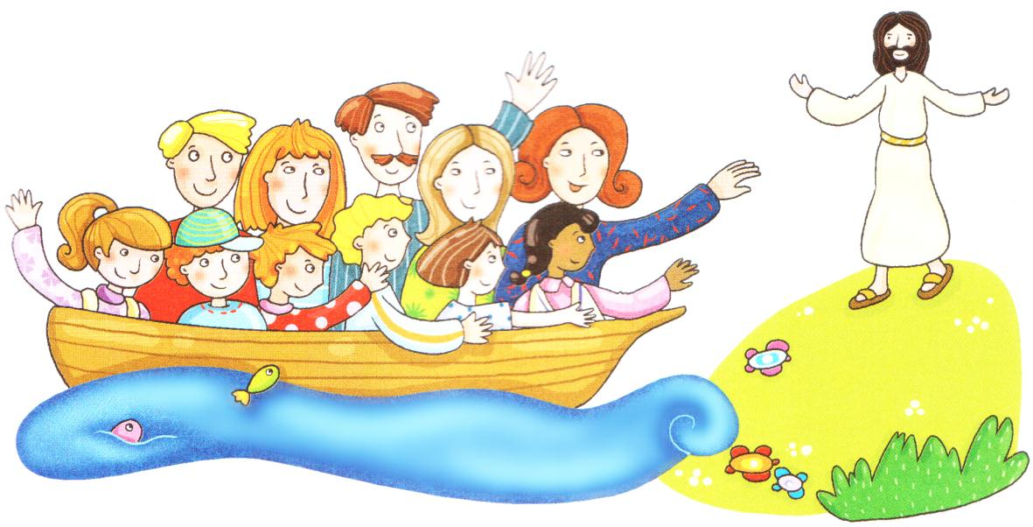
non sono più solo
non sei più lontano

Slide 66
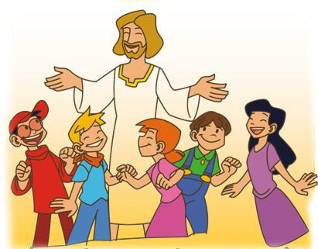
Questa amicizia
attorno al Signore

Slide 67
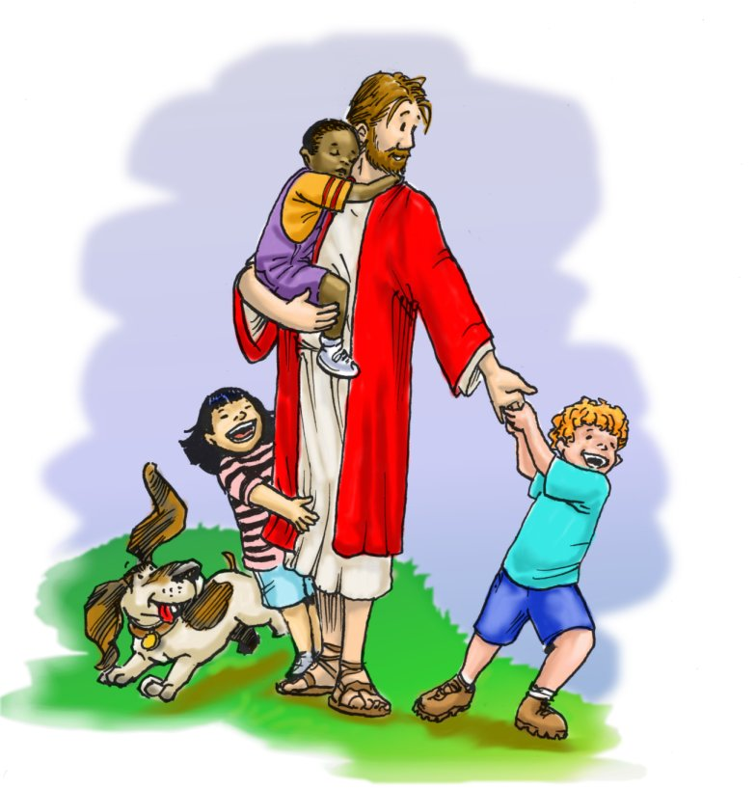
è troppo grande
non può finire.

Slide 68
La
pace
viene
dall'alto

Slide 69
entra
nel
cuore,

Slide 70
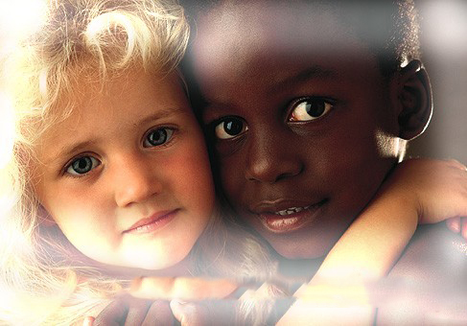
si vede sul volto

Slide 71
Ora
ti
stringo
la mano

Slide 72
non sono più solo
non sei più lontano

Slide 74
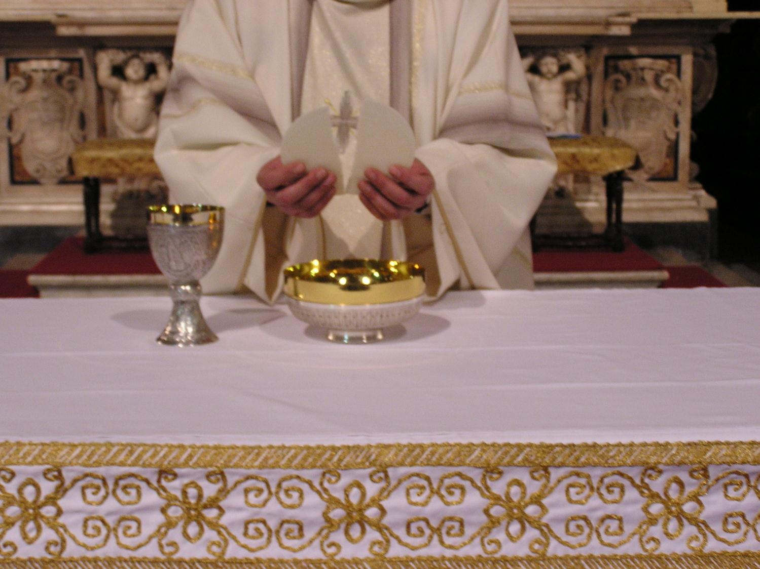
Agnello di Dio, che togli i peccati
del mondo, abbi pietà di noi.
Agnello di Dio, che togli i peccati
del mondo, abbi pietà di noi.
Agnello di Dio, che togli i peccati
del mondo, dona a noi la pace.

Slide 76
Beati gli invitati
alla Cena del Signore.
Ecco l’agnello di Dio,
che toglie i peccati del mondo.
O Signore, non son degno
di partecipare alla tua mensa:
ma di’ soltanto una parola
e io sarò salvato.

Slide 78
Pane del cielo

Slide 79
Pane del Cielo sei Tu, Gesù, via d'amore: Tu ci fai come Te.

Slide 80
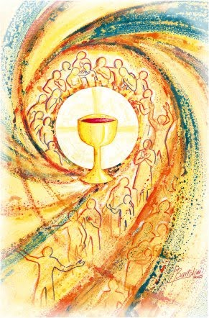
No, non è rimasta
fredda la terra:
Tu sei rimasto con noi
per nutrirci di Te,
Pane di Vita;
ed infiammare col tuo amore tutta l'umanità.

Slide 81
Pane del Cielo sei Tu, Gesù, via d'amore: Tu ci fai come Te.

Slide 82
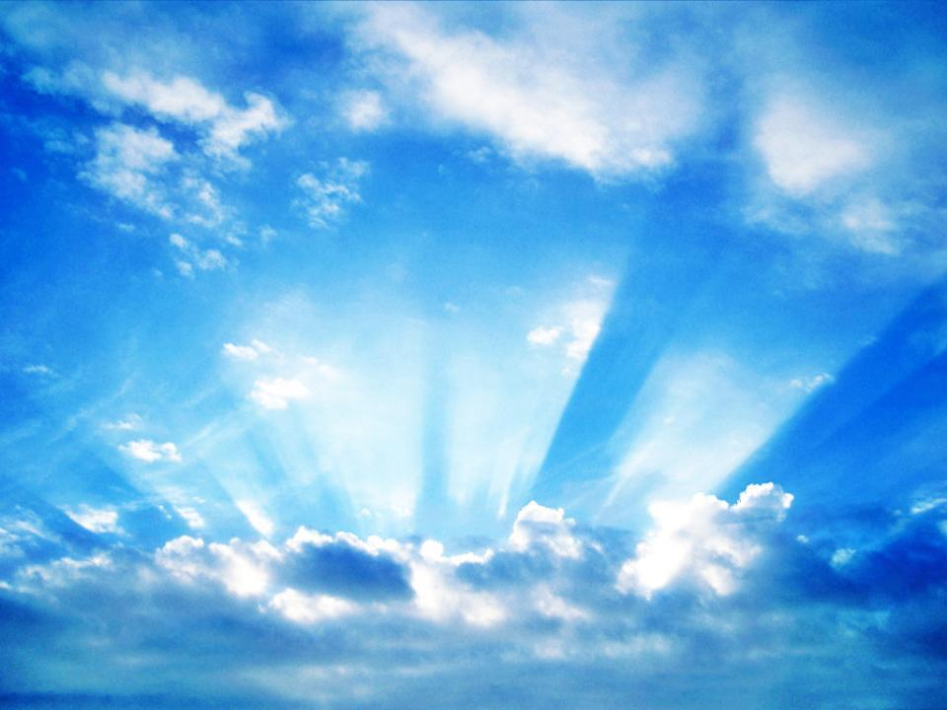
Sì, il Cielo è qui su questa terra:
Tu sei rimasto con noi
ma ci porti con Te
nella tua casa dove vivremo insieme a Te tutta l'eternità.

Slide 83
Pane del Cielo sei Tu, Gesù, via d'amore: Tu ci fai come Te.

Slide 84
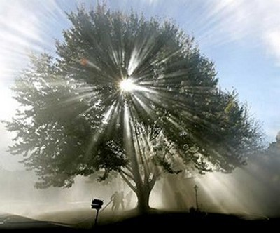
No, la morte non può
farci paura:
Tu sei rimasto con noi. E chi vive di Te
vive per sempre.
Sei Dio con noi,
sei Dio per noi, Dio in mezzo a noi

Slide 85
Pane del Cielo sei Tu, Gesù, via d'amore: Tu ci fai come Te.
I

Slide 86
No, non è rimasta
fredda la terra:
Tu sei rimasto con noi
per nutrirci di Te,
Pane di Vita;
ed infiammare col tuo amore tutta l'umanità.

Slide 87
Pane del Cielo sei Tu, Gesù, via d'amore: Tu ci fai come Te.

Slide 88
Sì, il Cielo è qui su questa terra:
Tu sei rimasto con noi
ma ci porti con Te
nella tua casa dove vivremo insieme a Te tutta l'eternità.

Slide 89
Pane del Cielo sei Tu, Gesù, via d'amore: Tu ci fai come Te.

Slide 90
No, la morte non può
farci paura:
Tu sei rimasto con noi. E chi vive di Te
vive per sempre.
Sei Dio con noi,
sei Dio per noi, Dio in mezzo a noi

Slide 91
Pane del Cielo sei Tu, Gesù, via d'amore: Tu ci fai come Te.
I

Slide 93
Questo sacramento di vita eterna ci rinnovi, o Padre, nell'anima e nel corpo, perché, comunicando a questo memoriale della passione del tuo Figlio, diventiamo eredi con lui nella gloria. Per Cristo nostro Signore.
Amen.

Slide 95
Il Signore sia con voi.
E con il tuo spirito.
Vi benedica Dio onnipotente
Padre e Figlio e Spirito Santo.
Amen.
Nel nome del Signore: andate in pace.
Rendiamo grazie a Dio.

Slide 96
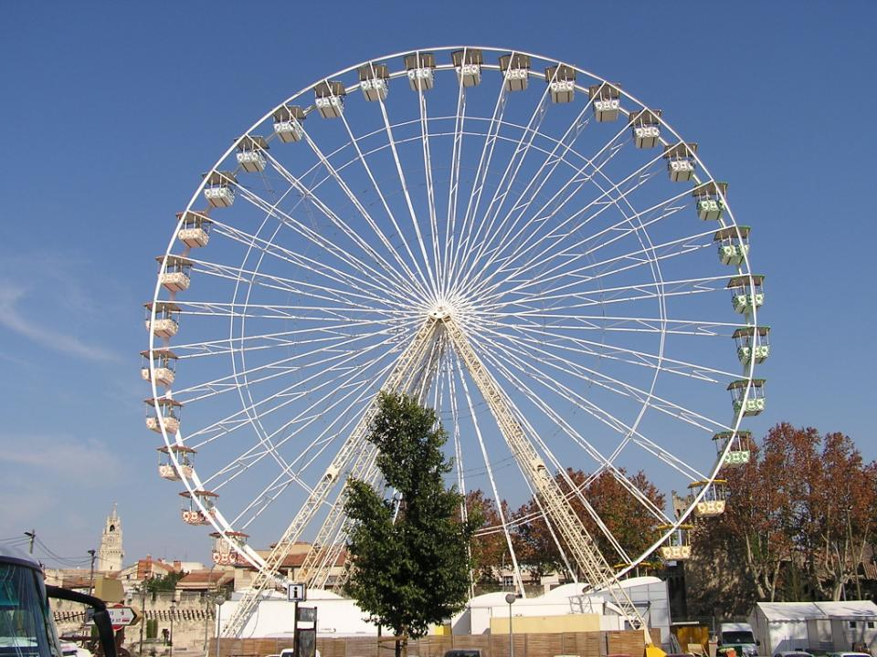
Ciao a tutti
e
Buona Domenica

Slide 97
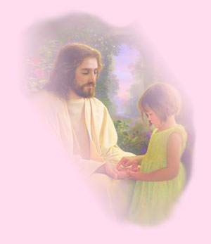
NON
SO
PROPRIO
COME
FAR

Slide 98
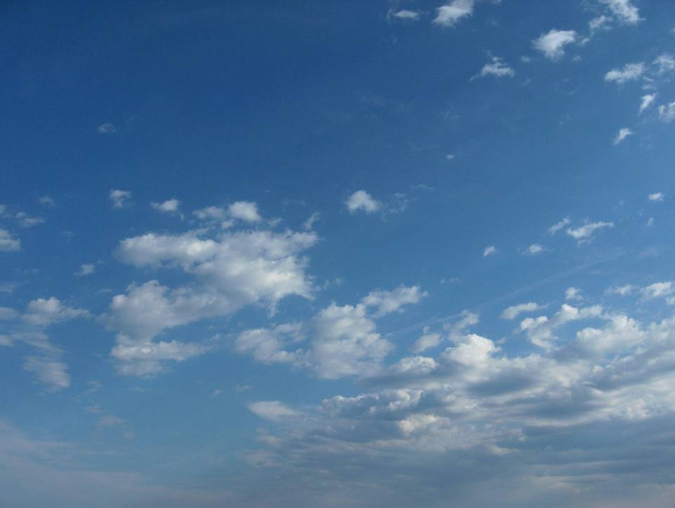
Non so proprio come far
per ringraziare il mio Signor;
mi ha dato i cieli da guardar
e tanta gioia dentro il cuor.

Slide 99
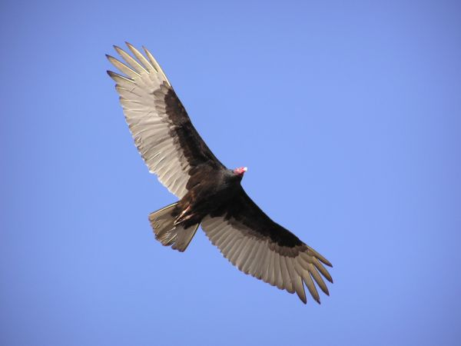
Lui ci ha dato i cieli da guardar,

Slide 100
lui ci ha dato la bocca per cantar,

Slide 101
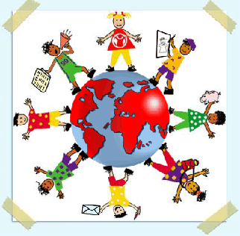
lui ci ha dato il mondo per amar,

Slide 102
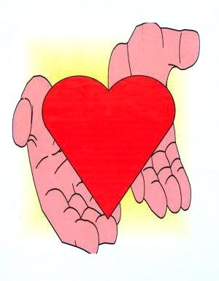
e tanta gioia dentro il cuor e tanta gioia dentro il cuor.

Slide 103
